Slide 1
Status utviklingsarbeid
SSU 30.05.24

Slide 2
Organisering
Prosjekteigar
Kommunedirektørar i Sogn og Fjordane
Adm dir i Helse Førde
Styringsgruppe
Strategisk samarbeidsutval
Prosjektgruppe
Elin Sørbotten, Kinn kommune
Liv Janne Bell Jonstad
Kjell Arne Nordgård
Thomas Vingen Vedeld
Øyvind Bang Olsen, Kinn kommune
Dagrun Kyrkjebø, Samhandlingssjef
Heidi Vederhus, stadleg leiing NF sjukehus
Marianne Kleppe Nordal
Hilde Ystanes
Rekruttering av personell
Samhandling om naudsynt kompetanse
Langsiktig planlegging kommune, føretak
Liv Janne Bell Jonstad ​
Barbro Longva​
Trude Gulbranson ​
Marte Ulltang​
Elin Sørbotten
Marianne Kleppe Nordal ​
Thomas Vingen Vedeld​
Leiv Erik Husabø​
Sara Osland
Heidi Vederhus
Jagrathi Jani-Bølstad​
Marianne Kleppe Nordal​
Kjell Arne Norgård​
Linn Mari Torsheim Hanitz​
Janne Midtbø, Kinn kommune​
Elisabeth Solheim, Kinn kommune ​
Marit Kleiven ​
Øyvind Bang Olsen
Dagrun Kyrkjebø

Slide 3
Gjennomført aktivitet
Vedtak SSU 21 desember 2023, etablering av utviklingsarbeid i Sogn og Fjordane helsefellesskap
Forankring i perioden januar-mars 2024
Mandat for arbeidet godkjent i SSU 29.02.24
Oppstartssamling for arbeidet 5 april 2024
Arbeid i delprosjekta fram mot neste samling 10.06.24
Målsetting om nettverkssamling våren 2025

Slide 4
Status delprosjekt 1, Rekruttering
Delprosjektleiar Liv janne Bell Jonstad, Sunnfjord kommune
Ferdig utkast til datainnsamlingsskjema utarbeidd saman med ressurspersonar HR/økonomi
Todelt skjema, kvantitativt og kvalitativt
Det vert sendt ut eitt skjema per kommune (17 stk). I Helse Førde føreslår vi eitt skjema per klinikk per lokalisasjon (9 stk)
Vert gjennomført ei siste samling med ressurspersonane i Helse Førde for gjennomgong av skjema og kor breitt skjema skal sendast ut 28.05
Planlagt 2 møter siste veka i mai, gjennomgong og rettleiing med kommunane på spørjeskjema
Frist for svar, 14 dagar etter utsending
Framdrift: Planlagt analyse av kartlegging tidleg haust

Slide 5
Status delprosjekt 2, samarbeid om kritisk kompetanse
Delprosjektleiar Thomas vingen Vedeld, Stad kommune
Gjennomfører no innhenting av aktuell grunnlagsdata frå samhandlingsbarometeret og partnarane i helsefellesskapet
Ser på alt større utviklingsarbeid felles for partnarane
Dette skal nyttast i det vidare arbeidet etter leveranse frå dei to andre delprosjekta
Største delen av arbeidet kan ikkje gjennomførast før til hausten når resultat frå dei andre delprosjekta føreligg
Målsetting om at dette delprosjektet skal knyte saman heilskapen, og utarbeide forslag til tiltak for drøfting i nettverkssamling våren 2025

Slide 6
Status delprosjekt 3, felles planlegging
Delprosjektleiar Kjell Arne Nordgård, Kinn kommune
Hatt tre møter, planlagt eit nytt i juni
Blir kjend med kvarandre, både gruppa og organisasjonane gjennom planane
Demografiutfordringar, berekraft og utfordringar i kommunane/helseføretak.
Har mykje data, presentere på ein god måte.
Ser på korleis tilgjengeleggje data for partnarane på ein god måte
Pr no, utgongspunkt i Kinn og Sogndal og Helse Førde, syner korleis ein jobbar med plan
Det er ulik organisering
Dette gjev nokre svar på kvifor det er vanskeleg å planlegge saman
Gruppa ser behov for å hente inn informasjon frå mindre kommunar
Innhenter no informasjon frå andre kommunar, sendt utvalde spørsmål til kommuneoverlegane med målsetting om å stimulere til diskusjon i kommunane
Tilsvarande i Helse Førde
Må truleg jobbe noko utover hausten med dette arbeidet

Slide 7
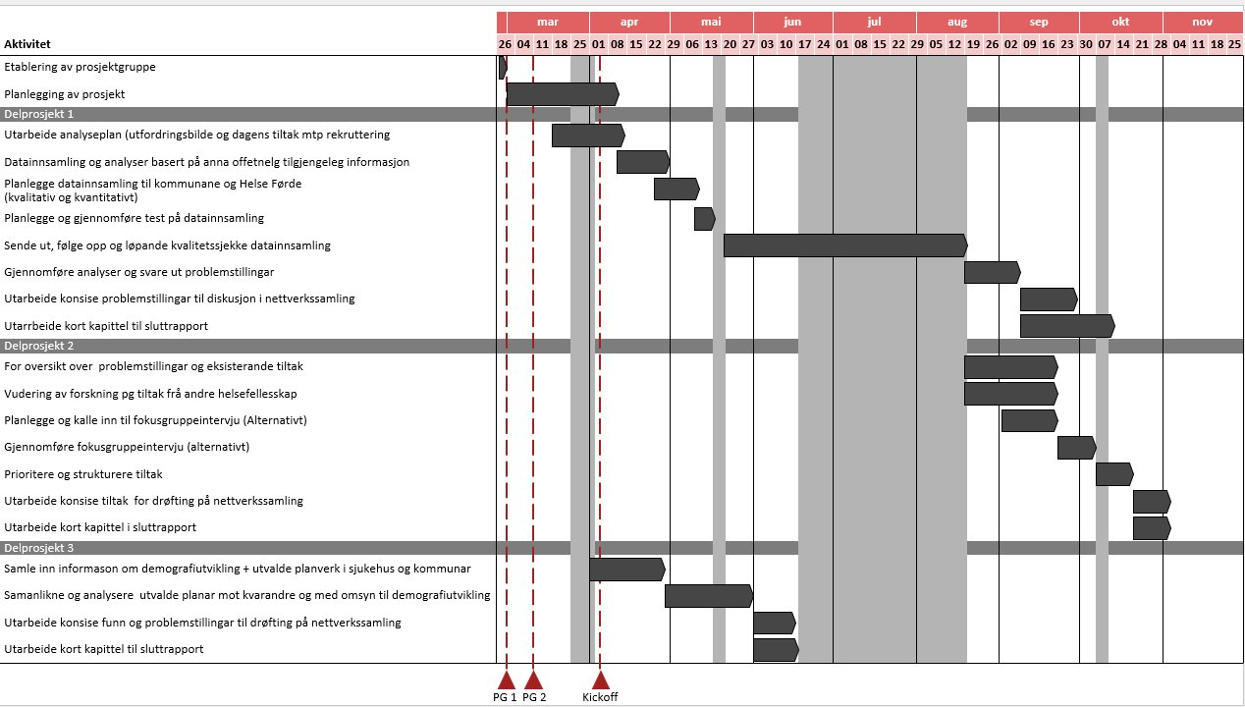
Framdriftsplan

Slide 8
Økonomi
Ramme på 300 000,- til å dekke konsulentbistand til gjennomføring og analyse av kartlegging
Totalt utgjer dette om lag 170 timar med konsulentbistand
Utarbeiding av questback er gjennomført, og hittil er om lag 70 av timane nytta
Stram styring og meir bruk av interne ressursar er naudsynt for å ha nok timar til at PWC kan bistå oss gjennom analysen og kvalitative intervju i del 2 av prosjektet

